Slide 1
Conversatorio Virtual:
¿Reactivación sin reorientación?, la amenaza post-pandemia
Rodolfo Bejarano

Slide 2
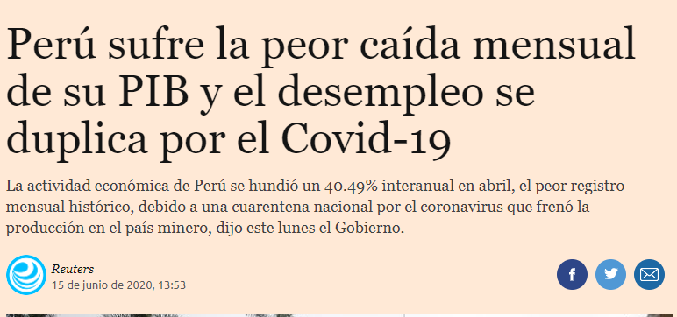
Impactos Covid-19
Caída PBI, empleo, comercio, ingresos tributarios -algunas excepciones (agro, financiero, telecomunicaciones, minería?) / emisiones, contaminación.
Respuesta:
Gasto público y otras medidas (110 mil millones – 14.5% PBI), incluye Reactiva 60 mil millones
Verdadero gasto: emergencia, bonos, canastas, seguros, (9 mil millones)
Espaldas financieras / pero endeudamiento público (bonos, crédito FMI),
No se recurre a la tributación

Slide 3
Más de lo mismo: SALVESE QUIEN PUEDA
Libre albedrio/mercado: control de personas pero no de negocios
Los derechos y la vida están por debajo de lo económico:
Desprotección de pacientes, consumidores
Agricultura familiar y Mypes son dejados de lado
Pueblos indígenas afectados
Desplazados, conflictividad social
Reactivación está profundizando el sistema:
Préstamos “Reactiva CONFIEP” / Plan Arranca (proyectos) – grupos económicos: lavado, sobornos, fraude, despidos, etc.

Slide 4
Hacia dónde orientar?
Transición para superar crisis, desigualdad, cambio climático
Rol del estado: protección social, regulación, control de recursos y sectores estratégicos.
Protección de derechos de pueblos (comunidades, Piaci, etc): interculturalidad, consulta previa (AIDESEP, ONAMIAP)
Conservación de la naturaleza, ordenamiento territorial, nueva contabilidad nacional
Cambio en la matriz energética, extractivismo indispensable, manejo de desechos

Slide 5
Hacia dónde orientar?
Transición para superar crisis, desigualdad, cambio climático
Orientación económica más humana, saludable, ecológica y solidaria (Mocicc, Mcmc y otros):
Nueva economía: reforma tributaria (impuesto a la riqueza, eliminación de beneficios tributarios), financiamiento responsable, control de capitales.
Nueva arquitectura internacional: alivio de la deuda, ITF, tributación a las multinacionales, guaridas fiscales, comercio, inversiones.
Coordinación con países y bloques.

Slide 6
Economía peruana cayó 13.1% en primeros 4 meses del 2020
Los sectores que más cayeron fueron la construcción, alojamiento y restaurantes, pesca y manufactura.
El sector agropecuario, junto con telecomunicaciones, financiero y administración pública son los que han crecido.
https://www.inei.gob.pe/media/MenuRecursivo/boletines/informe-tecnico-produccion_abril-2020.pdf

Slide 7
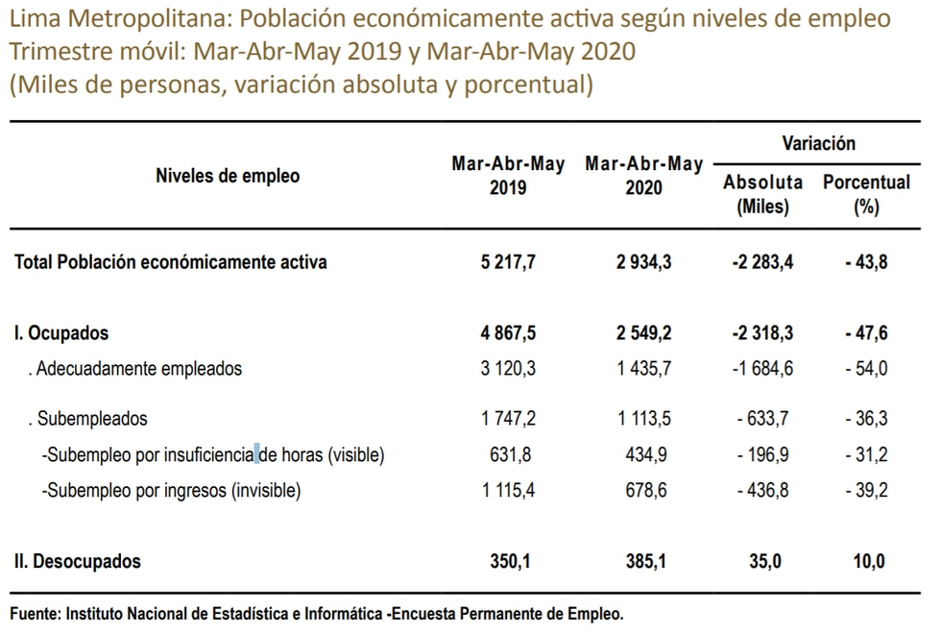
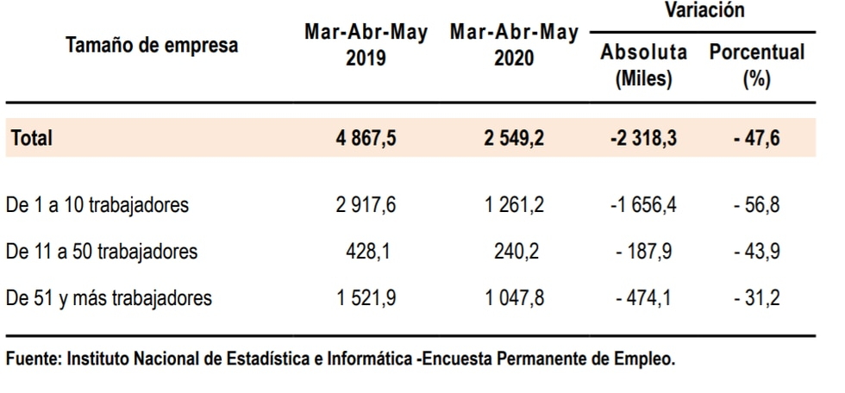
Desempleo en Lima
(marzo-abril-mayo)
Solo en Lima Metropolitana más de 2.3 millones de trabajadores perdieron su empleo durante los meses de la pandemia.
La población ocupada, es decir, que tenía un trabajo formal o informal, cayó 47.5% entre marzo y mayo de este año, los meses más severos del estado de emergencia. En ese periodo se pasó de contar con más de 4.8 millones de trabajadores en el 2019 a solo 2.5 millones

Slide 8
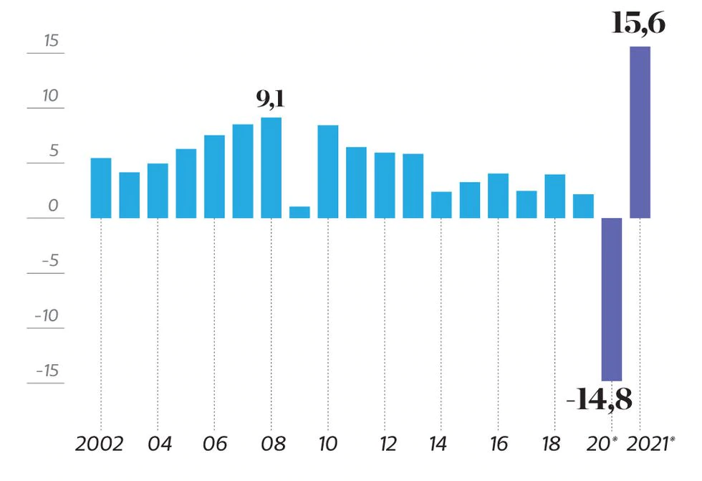
Crecimiento de la economía y proyección para 2020 y 2021
Instituto Peruano de Economía (IPE) proyecta que la producción nacional se contraería en 14,8% en el 2020.
En el 2021 se espera que se recupere el crecimiento en 15.6%.
https://elcomercio.pe/economia/peru/coronavirus-peru-ipe-economia-peruana-caeria-a-dos-digitos-este-2020-por-covid-19-su-peor-registro-en-70-anos-empleo-inversion-consumo-privado-noticia/

